Slide 1

Diyabetik nefropati ve çocuklarda diyabet yönetimi
Diyabet Hemşiresi Nevin Yuluk Şengüloğlu
32. Ulusal Nefroloji Hemşireliği Kongresi
11.11.2022

Slide 2
Sunu Planı
Diyabetin tanımı
Diyabetin komplikasyonları
Diyabetik nefropati
Çocuklarda diyabet yönetimi

Slide 3
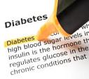
Diyabet Nedir
  İnsülin eksikliği/etkisizliği
Hiperglisemi
Karbonhidrat
Protein
Yağ
Metabolizması Bozukluğu

Slide 4
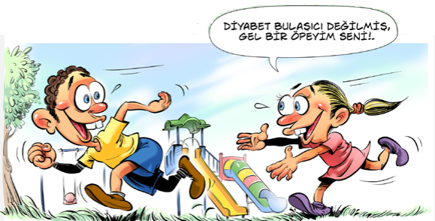
Diyabet, bulaşıcı olmayan öncelikli hastalıklar grubunda yer almakta ve önemli bir halk sağlığı sorunu olarak kabul edilmektedir.

Slide 5
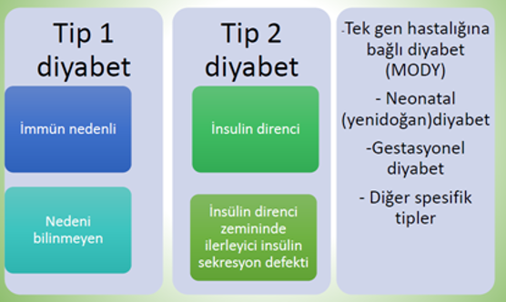
Diyabetin Tipleri

Slide 6
Tip 1 Diabetes Mellitus
Tedavide mutlaka insülin gereklidir.
Her yaşta ortaya çıkabileceği gibi en sık 30 yaş öncesi gelişir.
Diyabetik semptomlar ani olarak başlar. Hastalarda sıklıkla kilo kaybı vardır.
Tanı ve tedavinin gecikmesi île diyabetik ketoasidoz tablosu gelişebilir.
Pankreastan salgılan insulinin eksikliğine veya yokluğuna bağlı gelişir.

Slide 7
Tip 2 Diabetes Mellitus
En sık görülen diyabet tipidir.
Gelişiminde 3 önemli faktör rol oynar.
Pankreas beta hücresi insülin salgısının bozukluğu
Salınan insülinin periferik dokudaki etkisizliği
Karaciğerde glukoz üretiminin artması

Slide 8
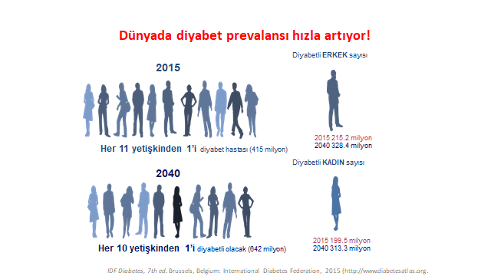
Türkiye’de ve Dünyada Diyabet
Dünyada toplam (Tip 1 ve Tip 2) diyabetli sayısının 2030 yılında 532 milyon olacağı tahmin edilmektedir.
Her yıl dünyada 96 bin, ülkemizde ise 2 bin civarında çocuk Tip 1 Diyabet tanısı almaktadır.
Ülkemizde 2016 yılı verilerine göre 17 bin civarında diyabetli çocuk bulunmaktadır.
Güncel verilere göre ise diyabetli çocuk ve ergen sayısı ülkemiz için 25 bin civarındadır. Tip 1 Diyabette cinsiyet farkı bulunmaz, bu nedenle kız-erkek çocuk ya da ergenler arasında sıklık açısından fark görülmez.
Son yıllarda çocukluk çağı obezitesinin artmasıyla çocuklarda Tip 2 Diyabet görülme sıklığında bir artış gözlenmektedir.

Slide 9
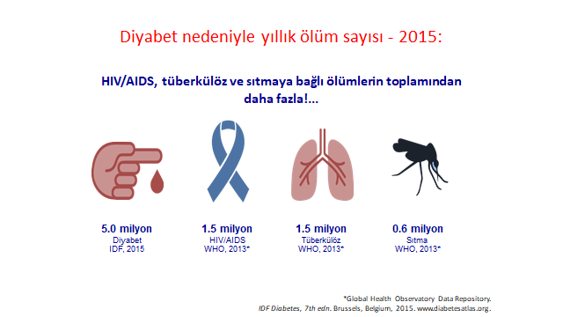

Slide 10
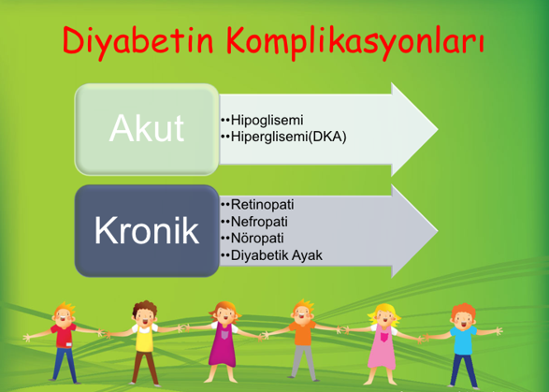
DİYABETİN KOMPLİKASYONLARI
Ciddi morbitide ve mortaliteye
yol açabilen komplikasyonlar
ilk 5 yıl içerisinde
ortaya çıkar

Slide 11
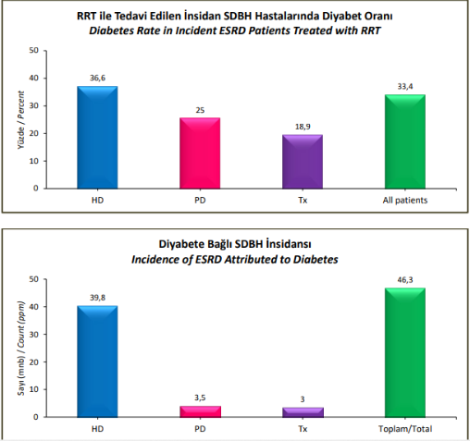
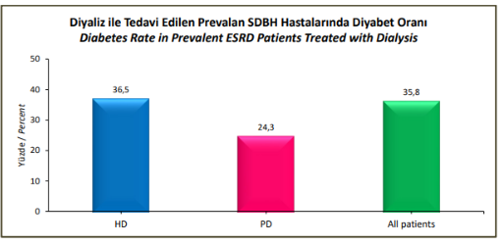

Slide 12
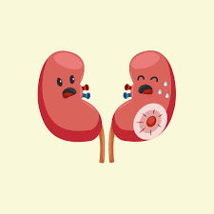
Diyabetik nefropati
Son dönem böbrek yetmezliğinin önde gelen bir nedenidir
DN’de hastanın hiperglisemisinin olması mikrovasküler komplikasyonlarının gelişmesine neden olur
Üç aylık periyod içinde yapılan 3 tetkikin iki veya daha fazlasında persistan albuminüri >300 mg/24 saat ile karakterize klinik sendrom diyabetik nefropati olarak tanımlanmaktadır

Slide 13
Diyabetik Nefropati Evreleri
Hiperfiltrasyon Evresi
Sessiz Evre (Normoalbüminüri Evresi)
Nefropati Başlangıç Evresi (Mikroalbüminüri)
Klinik Nefropati Evresi (Makroalbüminüri)
Son Dönem Böbrek Yetmezliği (SDBY)

Slide 14
HİPERFİLTRASYON EVRESİ
Diyabetin başlaması ile GFR (glomerulo filtrasyon hızı)artar.
İdrardaki artış ile albümin atılımında da artma tespit edilir.
Bu artış mikroalbuminüri düzeyinde değildir.
Reversible evre=iyi bir glisemik kontrol ile kısa sürede geri döner.

Slide 15
HİPERFİLTRASYON EVRESİ
Patoloji
Glomerül bazal membranında kalınlaşma dışında önemli bir değişim yoktur.

Slide 16
Hiperfiltrasyonda hemşirelik yaklaşımı
Diyabetini yönetmeyi ve kendi kendine izlem becerisi kazanmasının sağlanması ile
Oral antidiyabetikler/insülin tedavisini uygulayabilir
Sağlıklı beslenme kurallarına uyar
Egzersizin önemini kavrar
Keton kontrolünü bilir
Günlük şeker takibini yapabilir ve değerlendirebilir
Hipoglisemi ve hiperglisemiyi yönetebilir
Sigarayı bırakmanın öneminin farkındadır

Slide 17
Sessiz Evre (Normoalbüminüri Evresi)
Diyabet tanısından 2-5 yıl sonra
Konvansiyonel insülin tedavisi ile 5-15 yıl sonra
Klinik hastalık belirtileri olmadan morfolojik değişiklikler yıllar boyu sessiz ilerler.
Üriner albumin atılım: normal
GFR: normal ya da yüksek
Arter kan basıncı: normal

Slide 18
Sessiz Evre
Patoloji
Glomerül bazal membranda kalınlaşma
Mezengium hacminde artma

Slide 19
Sessiz Evrede Hemşirelik Yaklaşımı
Evre 1’deki
yaklaşımlarla aynıdır.

Slide 20
Nefropati Başlangıç Evresi
(Mikroalbüminüri)
Diyabet başlangıcından 5-10 yıl sonra
Üriner albumin atılımı 30-300mg/gün
Mikroalbumiüri tanısı:
- Üriner albumin atılım hızı(AER):30-300mg/24h
- Teyit için 6-12 hafta içinde 24 saatlik idrarda tekrar ölçüm
İdrarda albumin atılımının arttığı durumlara dikkat!

Slide 21
Mikroalbuminüri Dönemi
Patoloji:
Bazal membranda kalınlaşma
Mezengium hacminde artma
Filtrasyon yüzeyinde azalma

Slide 22
Nefropati başlangıç evresinde hemşirelik yaklaşımı
Kan basıncı kontrolü TA 130/85 in altında tutulmalı;
Tuz kısıtla
Egzersiz
İyi bir seker kontrolü
Beslenmede protein kısıtla
Bazı ilaçların(nsai,kontrat madde,ağrıkesiciler,antibiyotikler)nefrotoksik etki yaptığını vurgula
İdrar çıkışını ve miktarının önemini vurgula
Rutin kontrollerin önemini vurgula
GERİYE DÖNÜŞ MÜMKÜN !

Slide 23
Klinik Nefropati Evresi (Makroalbüminüri)
Diyabet tanısından 10-25 yıl sonra
Proteinüri>500mg/gün(persistan prortenüri)
Albumin atılımı>300mg/gün
GFR de 10-12ml/dk/yıl azalma
Genellikle hipertansiyon eşlik eder.

Slide 24
Klinik Nefropati Evresi (Makroalbüminüri)
Patoloji:
Diffüz veya nodüler ilerleyici glomeruloskleroz

Slide 25
Klinik Nefropati Evresinde Hemşirelik Yaklaşımı
İyi bir diyabet yönetimi
Diyet:düşük proteinli (0.6-0.8g/kg/gün)
Günlük tuz alımı2-3 gr
Ödem ve cilt bütünlüğü kontrolü
Aldığı çıkardığı kontrolü
Düşük yoğunluklu egzersiz
Tedavi planındaki ilaçların kullanımının önemi vurgulanmalı

Slide 26
Son Dönem Böbrek Yetmezliği (SDBY)
Diyabet tanısından 15-30 yıl sonra
Persistan proteinüri görülmesinden yaklaşık 7 yıl sonra
Son dönem KBY nin majör sebepleri arasında
GFR ve renal kan akımında azalma
GFR<20ml/dk
Hipertansiyon
Renal replasman tedavi gerektiren dönem(HD-PD-transplantasyon)

Slide 27
Son Dönem Böbrek Yetmezliği
Patoloji:
Glomeruler tıkanma
Mezengiumda genişleme

Slide 28
Son Dönem Böbrek Yetmezliği
Hasta bu evrede kronik böbrek yetmezliği sürecine girmiştir. GFR dakikada 15 ml’nin altına düşmüştür.
Tedavi seçenekleri anlatılır.
Hemodiyaliz
Periton diyaliz
Transplantasyon

Slide 29
Diyabetik nefropatinin erken teşhisi
5 yılı geçen tüm tip1 DM li olgulara
Diyabetin yaşına bakılmaksızın tüm tip2 DM li olgulara 70 yaşına kadar mikroalbuminüri için yıllık tarama yapılmalıdır.

Slide 30
Diyabetli hastada proteinüri varlığında yapılacak tetkikler
İdrar mikroskopisi
24 saatlik idrarda proteinüri miktarı
Böbrek USG
Glomerulonefrit şüphesi varsa ANCA,C3,C4

Slide 31
NELER YAPIYORUZ ???
ÖNLEMEK İYİLEŞTİRMEKTEN DAHA KOLAYDIR

Slide 32
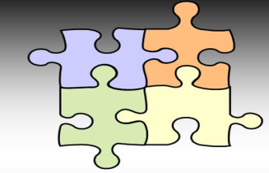
Tedavi
Eğitim
Diyet
Düzenli egzersiz
İlaç Tedavisi (insülin, Hap)

Slide 33
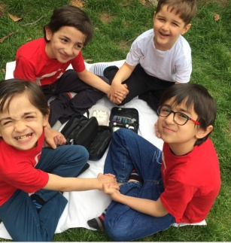
Eğitime ne zaman başlayalım?
Diyabet tanısı alıp hastaneye yattığı ilk anda
Neler öğretiyoruz?
Diyabeti ile iyi arkadaş olmayı

Slide 34

Tip 1 Diyabette Kendi Kendine İzlem

Slide 35
Kendi kendine izlem
Diyabette metabolik kontrolün sağlanması amacı ile diyabetlinin kendi kendine kan şekeri ile kan ve idrarda keton takibini yapması kendi kendine izlem veya evde izlem olarak tanımlanmaktadır.

Slide 36

Diyabet ekiplerinin en önemli görevi çocuk ve ailelere diyabeti kendilerinin yönetebileceği bilgi, beceri ve tutum kazandırmaktır ki, bu da iyi bir diyabet eğitimi ve danışmanlık hizmeti ile mümkündür

Slide 37
Kendi kendine izlem
Kolay ve ucuz glisemik kontrolü sağlar.
Komplikasyonların geciktirilmesi veya önlenmesi açısından önemlidir,
Beslenme,egzersiz ve kan şekeri düzeyleri ile bağlantılı olarak hastanın eğitimine yardımcı olur,
Hastanede yatış sıklığını ve yatış süresini azaltılır,
Daha esnek bir yaşam sürmesini sağlar,
Kısa ve uzun dönemde, diyabetin takip ve tedavi maliyetini azaltır.
Modern bir tedavi yöntemidir.
Notes:
Diyabetli bireyin evde kendi kendine takip yapması
Hipoglisemi ve hiperglisemi belirtilerinin erken tespiti ve gerekli önlemlerin alınması
Evde kan şekeri takibi ve CGM kullanımı

Slide 38
Evde Kan Şekeri İzlemi
Self Monitoring of Blood Glukoz (SMBG)
Diyabetli bireyin evde kendi kendine kan glukoz düzeylerini ölçmesi ve kayıt altına almasıdır
Kan şekeri ölçümü tedavinin ayrılmaz bir parçasıdır

Slide 39
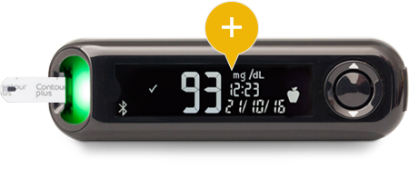
Kan şekeri ölçümleri ne sıklıkta yapılmalı?
Günde 8-12 kez ölçüm:
Bebeklerde,
Keton pozitif olan diyabetlilerde,
Keto-asidoz komasında.
Günde 5-8 kez ölçüm:
Kan şekerleri oynak olan (Brittle diyabet) diyabetlilerde,
Karbonhidrat sayımına geçilen diyabetlilerde,
Hastalık durumlarında,
Hipoglisemi belirtilerini hissetmeyenlerde,
Yeni tanı konulan diyabetlilerde
Günde 3-5 kez ölçüm:
Diyabeti iyi kontrol altında olan diyabetliler,
Ağızdan hap kullanan tip 2 diyabetliler

Slide 40
Kan şekerini gerektiği şekilde izleme diyabetli birey için bir sigortadır.
İyi tutulmuş bir kayıt defteri diyabetlinin özyönetim anahtarlarından biridir.
Hem diyabetli bireyin kendini yönetmesine hem de sağlık profesyonellerinin tedavi yönetimine katkı sağlar.

Slide 41
KENDİ KENDİNE İZLEM
İLE
KAZANIMLARIMIZ

Slide 42
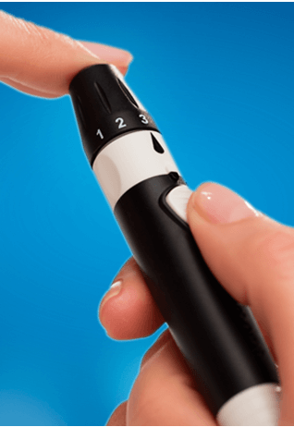
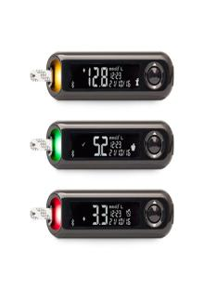
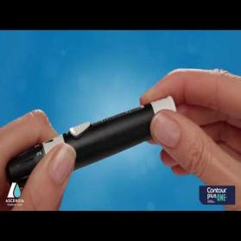
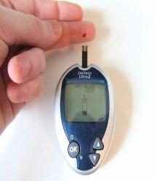
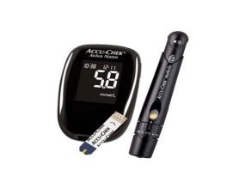
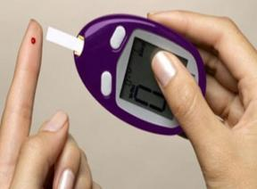
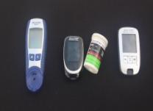
Kan şekerini ölçebilir
Notes:
Şeker aleti örnekleri

Slide 43
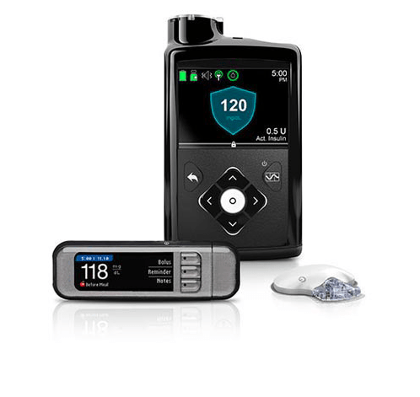
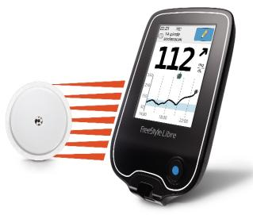

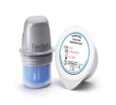
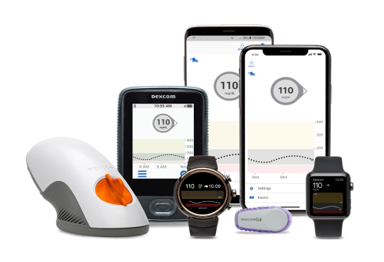
SENSÖRLER
FREESTYLE LİBRE
Guardian connct
Dexcom G6
Notes:
Günde 5-8 kez parmak delmeye gerek kalmadan ölçüm için geliştirilmiş harika aletler

Slide 44

Sensör nedir?
Kısaca algılayıcı demektir.
Cilt altındaki hücreler arasında olan sıvıdaki glikoz düzeyini ölçer.
Hipoglisemi ve hiperglisemiyi azaltmak
Glikoz değerlerini normal seviyelerde tutmak
Glikoz değişkenliğini önlemek

Slide 45

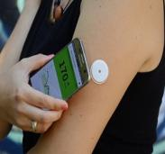
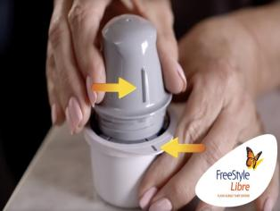
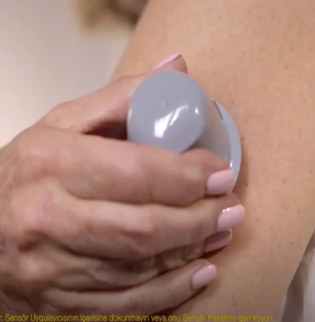
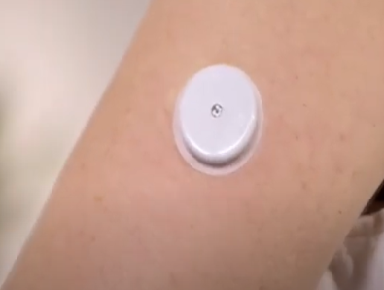
SENSÖR TAKILIŞI
Notes:
Sensör takmak çok kolay bunu evde yapabilirler

Slide 46
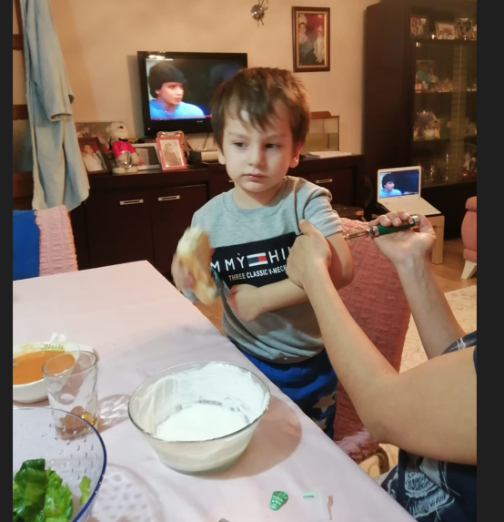
Doğru dozda insülin uygulayabilir
Karbonhidrat sayımı yapabilir

Slide 47
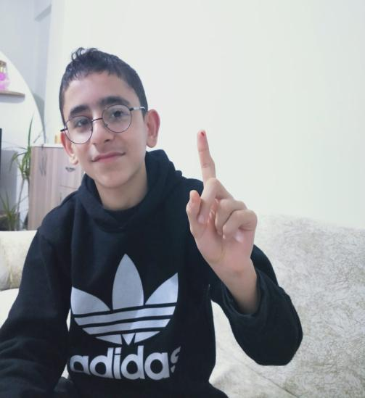
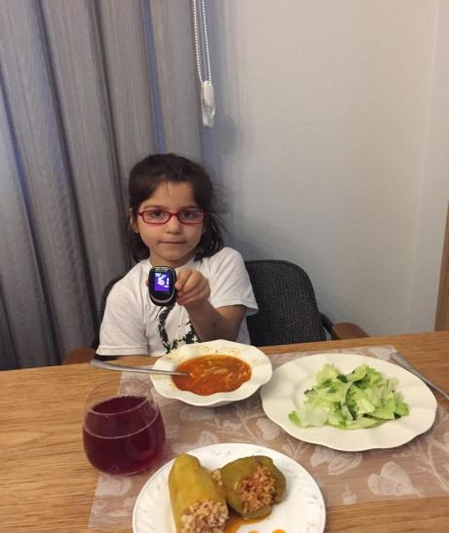
Karbonhidrat saymak büyük kolaylık

Slide 48
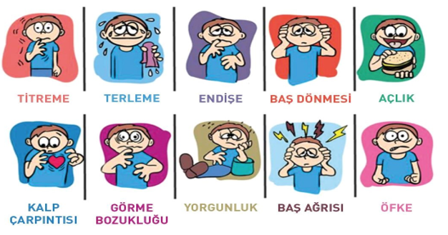
Hipoglisemi durumunu yönetebilir

Slide 49
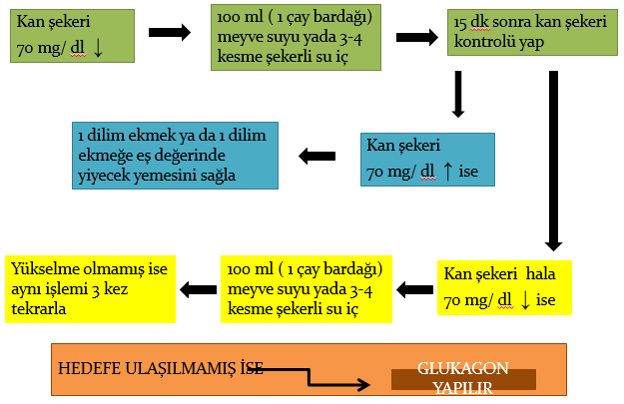
Hipoglisemi

Slide 50
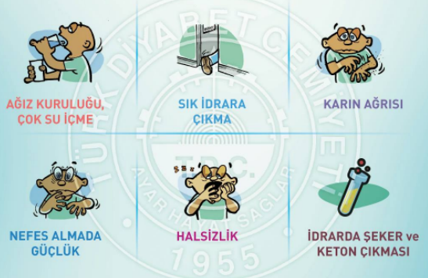
Hiperglisemi durumunu yönetebilir

Slide 51
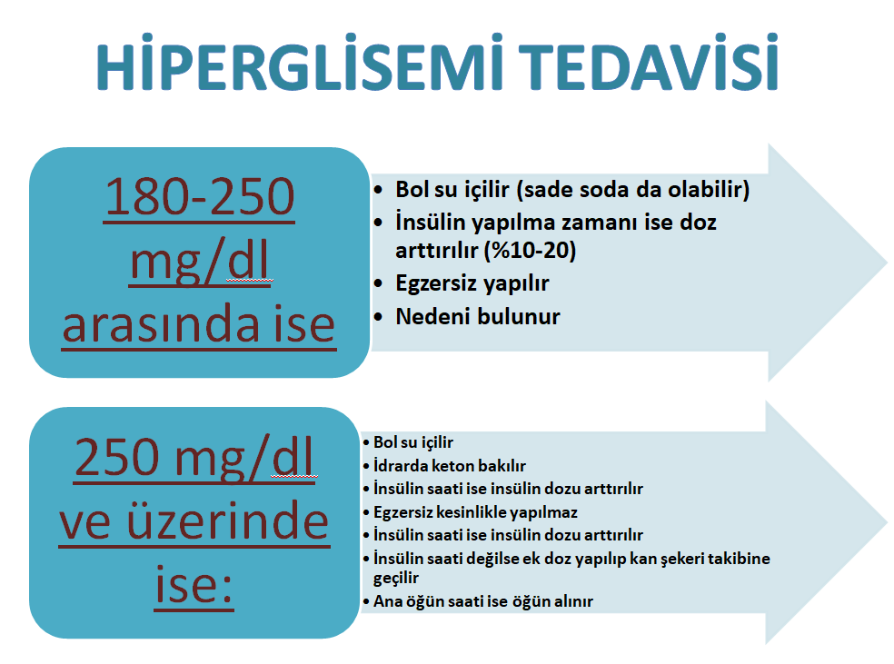

Slide 52
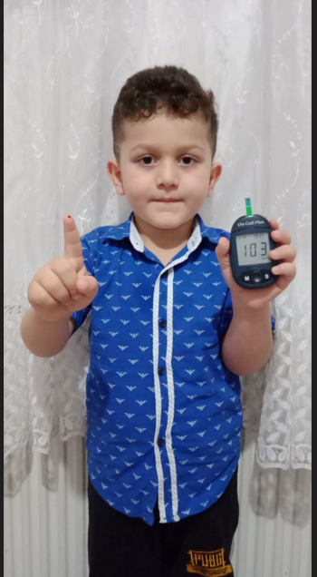
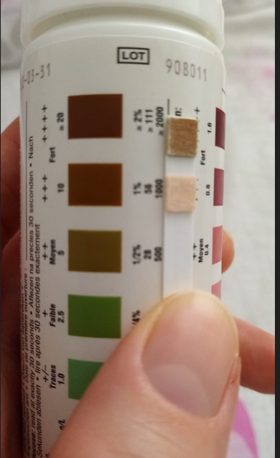
Keton bakabilir ve süreci yönetebilir

Slide 53
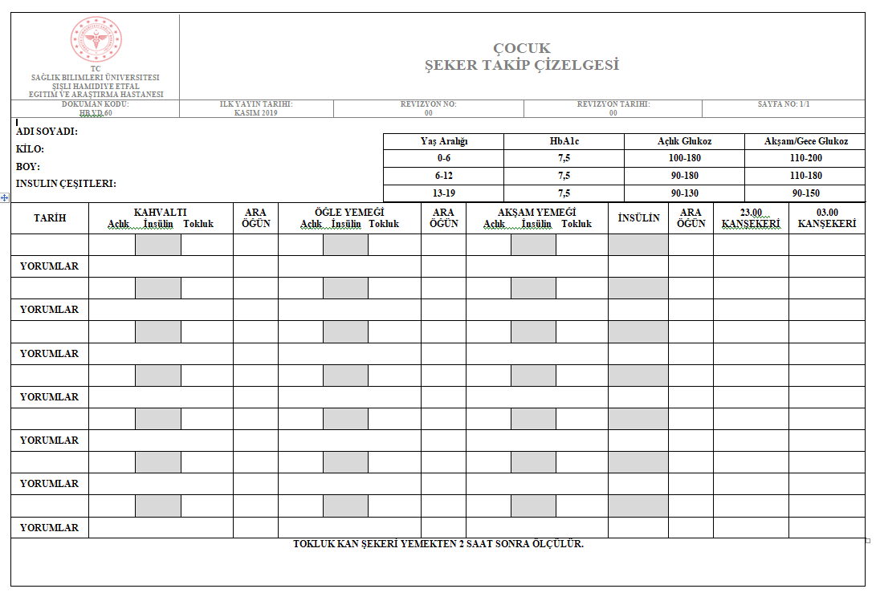
Defter kaydının önemini kavramıştır

Slide 54
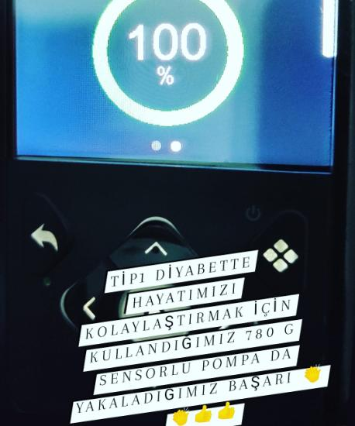
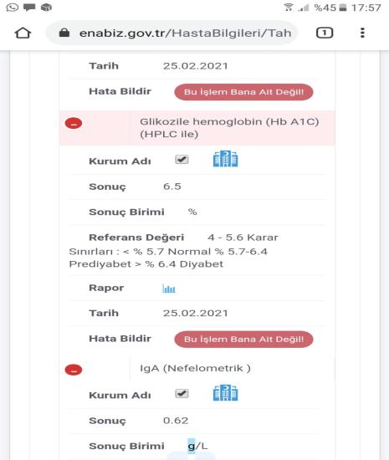
Teknolojidende yararlanarak diyabetini iyi yönetebilir
Notes:
Pankreası taklit eden pompalar diyabetlilerin hayatını daha güvenle sürdürmelerini sağlar

Slide 55
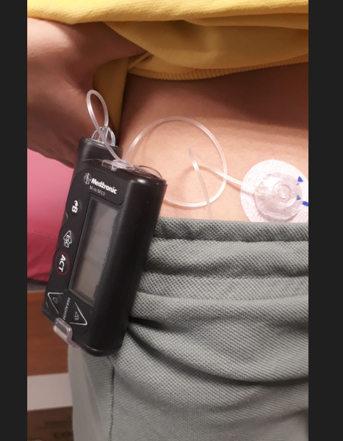
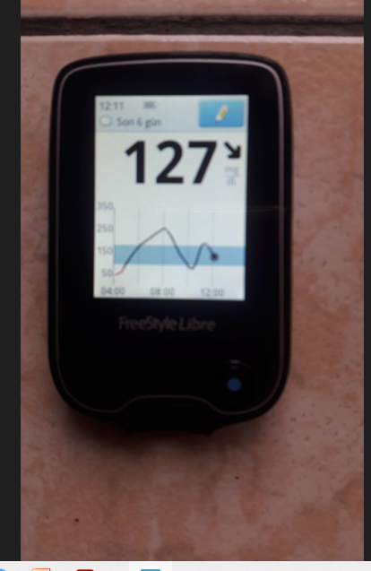
İnsülin pompası ve güzellikleri

Slide 56
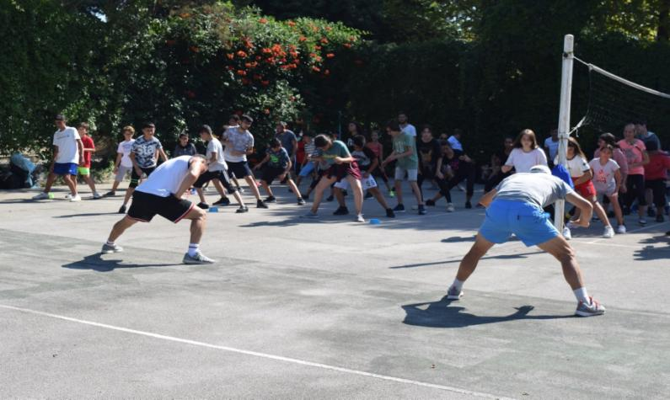
Egzersiz =Kan şekerim dengede
Notes:
3.Cü insülin olarak etki eder kan şekeri dengelenmesinde

Slide 57
Eğitim Yöntemi
Görsel materyal ile anlatma yöntemi
Soru-cevap
Gösterim ve uygulama
Küçük grup çalışması
Akran eğitimi
Yaz kampları
Aile toplantıları

Slide 58


Slide 59
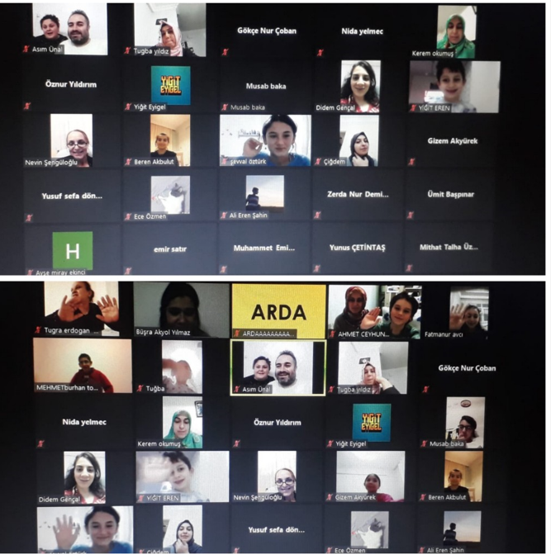
Pandemide online eğitimlerle devam

Slide 60
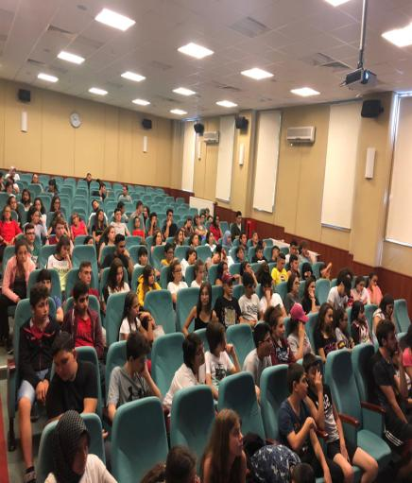
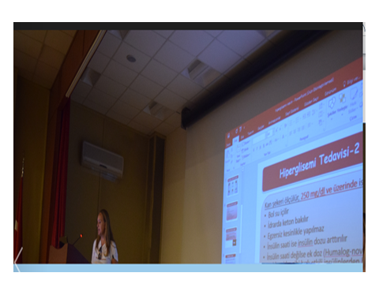
Diyabetli çocuklar kampı

Slide 61
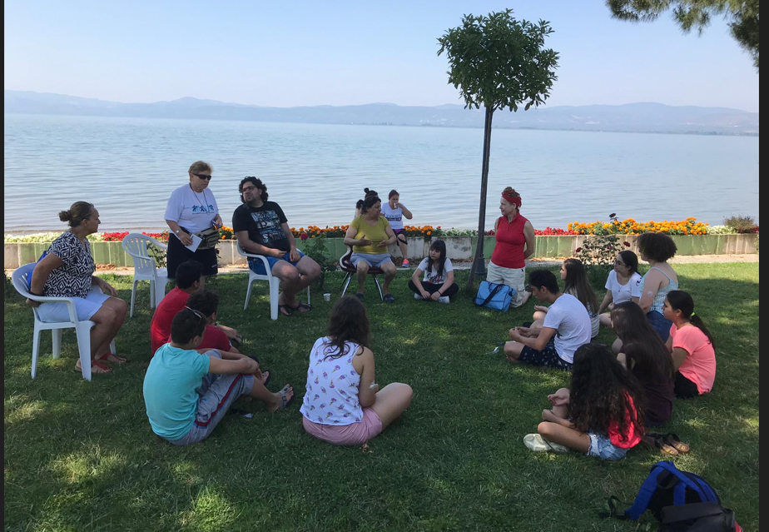
Diyabet kampında akran eğitimi

Slide 62
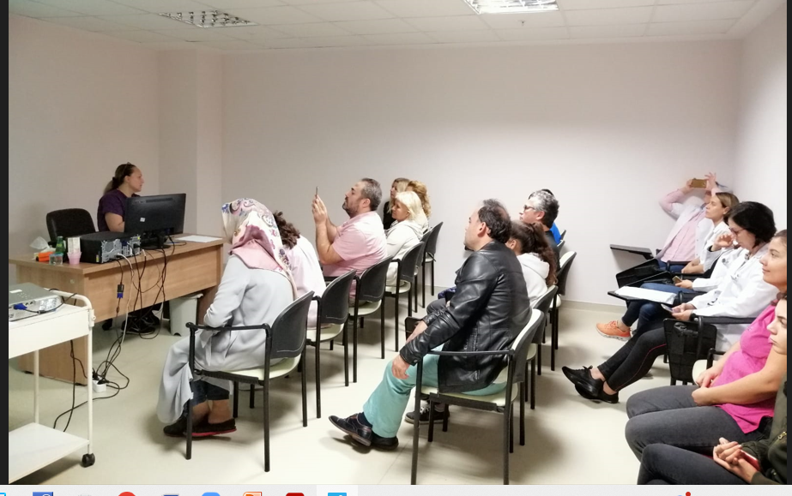
Küçük grup eğitimi

Slide 63

Notes:
Eğitimlerde kullandığımız setlerimiz

Slide 64





Notes:
Diyabeti severek öğretmek için kullandığımız kitaplar

Slide 65
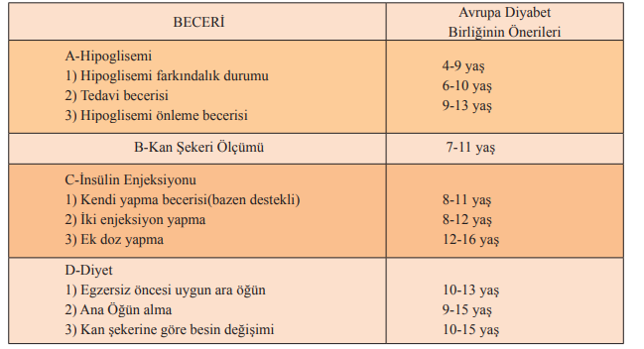
Avrupa Diyabet Birliğinin Önerdiği Diyabetle İlişkili Beceri Yaşları
Notes:
ADA nın yaşlara göre beceri önerileri

Slide 66
DİYABETLİ BİREYE VE YAKININA VERİLECEK ÖNEMLİ MESAJLAR
Güvenli ölçüm kontrollü diyabettir.
HbA1c 3 aylık ortalama kan glukoz seviyelerini gösterir.
Keton gelişimi Tip1 diyabetli bireylerde Tip2 diyabetli bireylerden daha sık görülür.
İdrarda keton bakmak komaya girmeyi önler,geciktirir.
Defter kaydı tutmak diyabet kontrolü için çok önemlidir.

Slide 67
Özetle Kendi Kendine İzlem
Diyabetli bireyde glisemik kontrolü sağlamada olumlu etkiye sahiptir.
İstenen glisemik kontrol seviyelerine ulaşmayı sağlar. Diyabetli çocuk/ergenler tarafından hipoglisemi ve hipergliseminin tanınmasını sağlar.
Alışkanlıkların düzenlenmesine ve yönetilmesine yardımcı (beslenme, egzersiz, ilaç dozu) olur.
Sağlık profesyonellerine tedavi planının yürütülmesinde rehberlik eder.
Diyabetli çocuk/ergenlerin glisemik kontrol üzerindeki yaşam tarzı ve tıbbi tedavi ile ilgili bilgi düzeyini arttırır ve yetkilendirir.

Slide 68


Eğitim nerde biz orada

Slide 69
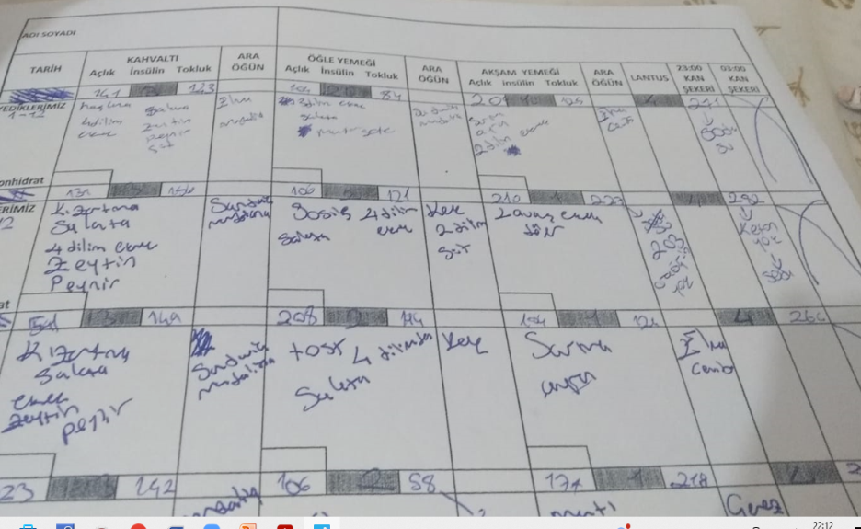
Whatsaptan da takipteyiz

Slide 70
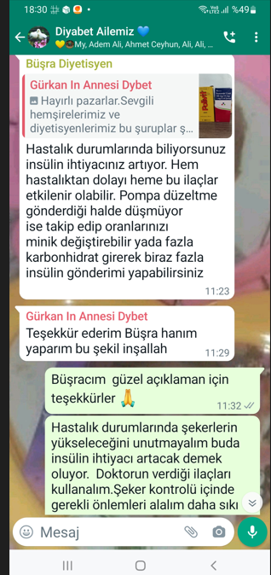


Slide 71

Okulda diyabet günü etkinliği

Slide 72


Diyabet ekip işidir

Slide 73

23 Nisan Hazırlığı
Notes:
Hep eğitim değil çocuklarımız için herzaman etkinlik yapmayı severiz

Slide 74

Notes:
Hba1c de azalmanın yararları

Slide 75
Eğitim ile
Hastalığın kontrol altına alınmasıyla komplikasyonlar ortalama % 60 oranında azaltılabilir.
Diyabet eğitimi verilen hastalarda;
  İlaç kullanımı % 15-20
  Bacak ampütasyonlarını %50
  Diğer komplikasyonları %30
  Total harcamaları %15

Slide 76
Neden 14 Kasım’da başka bir gün değil?
14 Kasım özellikle tip 1 diyabetli kişilerde yaşam kurtarıcı insulini bulan bilim adamı Sir Frederik Banting’in doğum günü
Banting ve Best
1923 yılında tıpta Nobel Ödülü’nü kazandılar.
Notes:
İnsülin Sir Frederik Banting, Charles Best ve John James Rickard Macleod tarafından 1921 yılında bulundu. O tarihlerde tip 1 diyabetli kişiler 1-2 yıl yaşayabiliyorlardı. Hastaya ilk başarılı uygulaması ise 23 Ocak 1922’de gerçekleşti. Bu buluş diyabet tedavisinde bir dönüm noktası oldu. Tip 1 diyabette vücutta salgılanmayan insülinin haricen uygulanması tip 1 diyabetli kişilerin kaderini değiştirdi.

Slide 77
Dünya Diyabet Günü,
1991’den beri her yıl dünyanın her köşesinde kutlanıyor.
Hatta bir çok ülkede 14 Kasım gününü kapsayan hafta boyunca da çeşitli etkinlikler düzenleniyor.
Diyabetin rengi mavi
simgesi MAVİ HALKA,

Slide 78

"Mavi umudu, halka birlik ve beraberliği temsil eder.

Slide 79


Slide 80



Slide 81

TEŞEKKÜRLER

